Slide 3
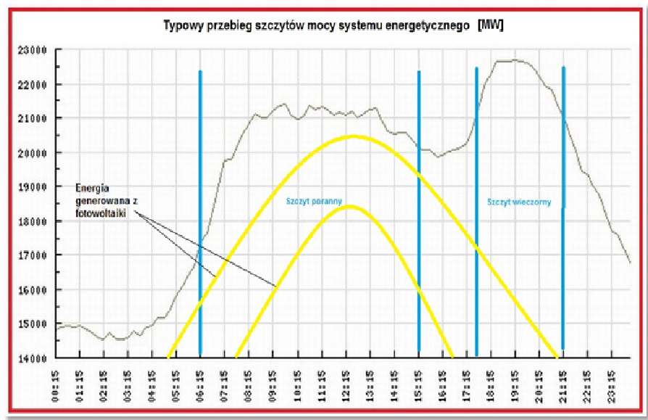
Produkcja dzienna energii z instalacji PV (1)

Slide 4
Zależność produkcji PV od pogody i pory dnia

Slide 5
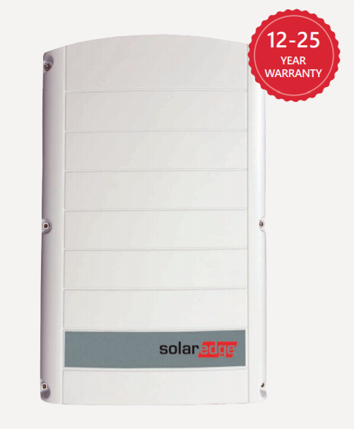
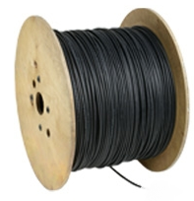
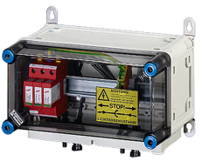
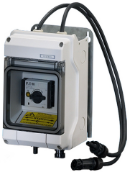
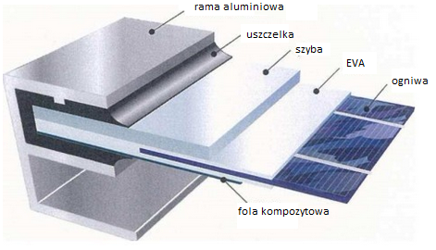
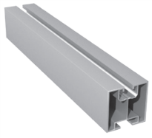
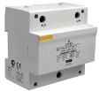
Elementy instalacji fotowoltaicznej
Falownik
Okablowanie DC
Konektory
Architektura uzupełniająca
Moduł fotowoltaiczny
System montażowy

Slide 6
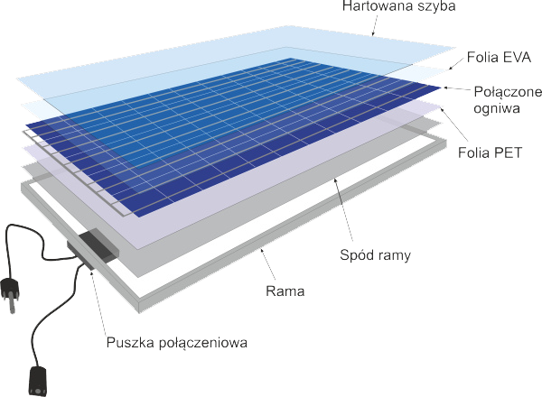
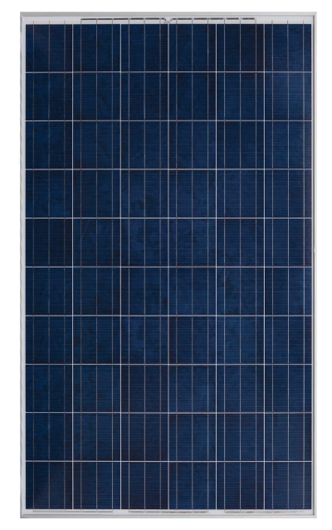
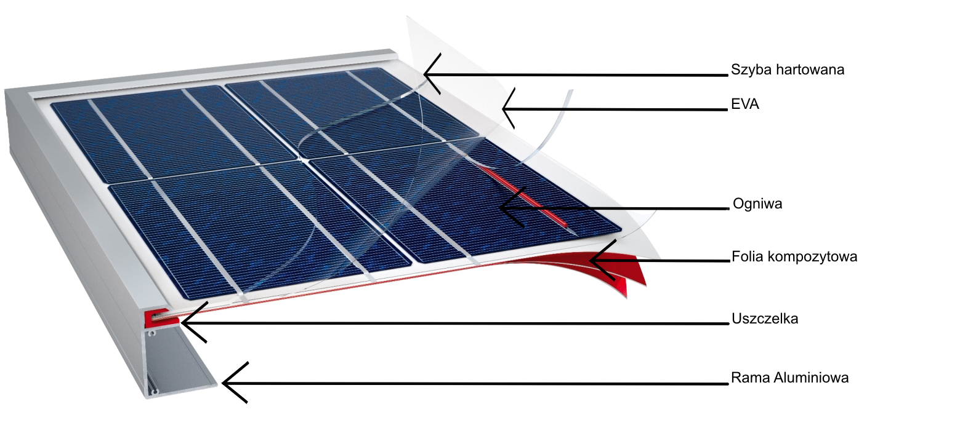
Moduł fotowoltaiczny (1)
Moduł fotowoltaiczny to układ połączonych szeregowo lub szeregowo-równolegle ogniw słonecznych (fotowoltaicznych).

Slide 7
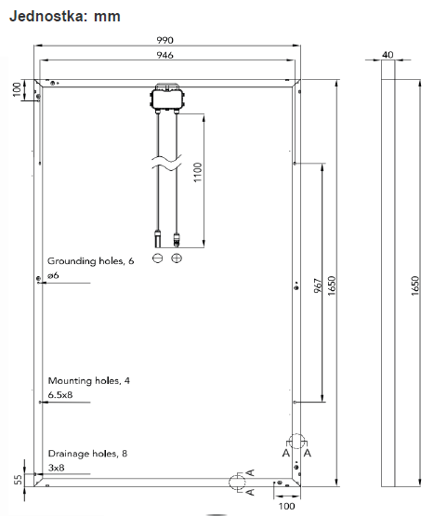
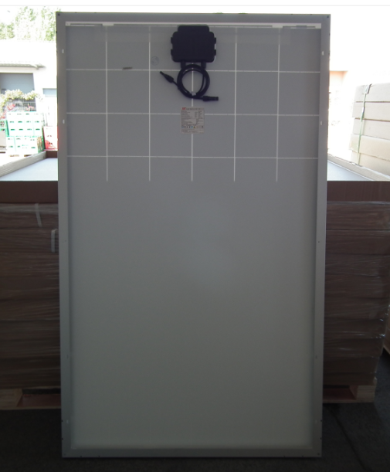
Moduł fotowoltaiczny (2)
Elementy dodatkowe modułu:
1. Junction box (puszka przyłączeniowa) 2. Diody bypass (diody bocznikujące/obejściowe)
dzięki diodom prąd może przepływać z pominięciem zacienionego ogniwa/ ogniw
3. Tabliczka znamionowa (nalepka) z tyłu modułu 4. Numer seryjny 5. Klasa modułu

Slide 8
Wydajność modułów PV zależnie od pogody
Pełne słońce 900 - 1000 W/m2 (90 – 100% mocy generatora w Wp) 900 W – 1 kW (z 1 kWp), 900 Wh – 1 kWh (produkcja przez godzinę)
Słońce częściowo 500 – 600 W/m2 (50 – 60% mocy generatora w Wp) zachmurzone 500 W - 600 W (z 1 kWp), 500 Wh – 600 Wh (produkcja przez godzinę)
Zachmurzenie 250 - 350 W/m2 (25– 35% mocy generatora w Wp) 250 W - 250 W (z 1 kWp), 250 Wh – 350 Wh (produkcja przez godzinę)
Zachmurzenie 100 – 150 W/m2 (10 – 15% mocy generatora w Wp) bardzo duże 100 W - 150 W (z 1 kWp), 100 Wh – 150 Wh (produkcja przez godzinę)

Slide 9
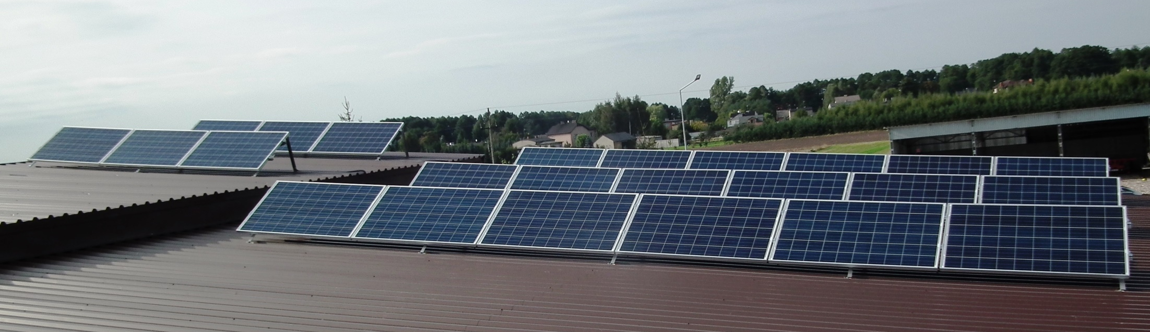
Kąt nachylenia modułów
Współczynnik AM (ang. air mass)
AM = 1/cos θ. gdzie: θ – kąt odchylenia w płaszczyźnie pionowej (od zenitu)
Inklinacja: kąt nachylenia, czyli kąt zawarty pomiędzy płaszczyzną modułów a płaszczyzną
horyzontalną
Orientacja (azymut): kąt odchylenia od kierunku południowego
Optymalne ustawienie:
- średniorocznie najbardziej zbliżone do kierunku padania promieni słonecznych
zima +/- 60º
lato +/- 15º
Cały rok: +/- 36 º jest to średnia wartość dla Ukrainy

Slide 10
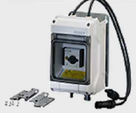
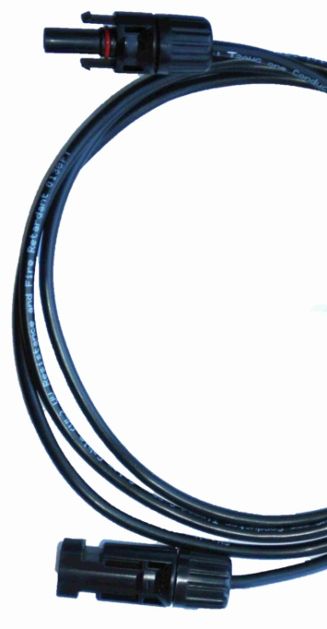
Elementy instalacji PV po stronie DC i AC
Rozłącznik prądu stałego (DC)
pozwala odseparować generator PV od falownika
(jeżeli świeci słońce – nie można zatrzymać wytwarzania energii)
część falowników jest wyposażona w rozłączniki prądu stałego
(jeżeli falownik nie jest wyposażony w rozłącznik, należy bezwzględnie
zastosować rozłącznik zewnętrzny)
Zabezpieczenia przeciwprzepięciowe
- Instalacje fotowoltaiczne wymagają zabezpieczenia przez przepięciami
(niezależnie, czy jest instalacja odgromowa czy też nie)
- Wymagane jest zastosowanie dedykowanych dla PV po stronie DC
ograniczników przepięć (SPD) i standardowych ograniczników po stronie AC
Okablowanie, konektory i złączki
- spełnienie rygorystycznych norm (m.in. praca w różnych warunkach atmosferycznych, promieniowanie UV, duża amplituda zmian temperatury pracy)
- określona norma izolacyjności (podwójna izolacja)
- wysoka trwałość i odporność na uszkodzenia mechaniczne
- certyfikacja dla napięcia pracy do 1000V

Slide 11
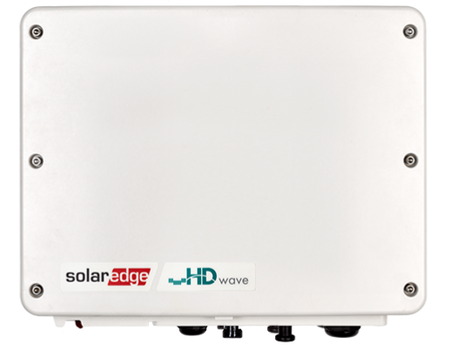
Inwerter / Falownik (1)
Inwerter to urządzenie elektroniczne, które steruje pracą systemu fotowoltaicznego.
Do podstawowych funkcji inwertera należy zamiana prądu stałego na prąd zmienny.
W systemach fotowoltaicznych inwerter stanowi jedyne urządzenie elektroniczne.
Inwerter dokonuje konwersji napięcia stałego DC, powstałego w wyniku promieniowania słonecznego, na napięcie przemienne AC o częstotliwości 50 Hz.
Falowniki sieciowe – podłączone do sieci elektroenergetycznej
Falowniki wyspowe – nie oddaje energii do sieci, obsługuje akumulatory
Falowniki hybrydowe

Slide 12
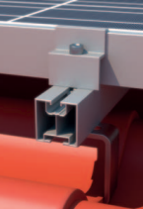
Systemy montażu instalacji fotowoltaicznych
Montaż profili do dachu:
Montaż modułów do profili:

Slide 13
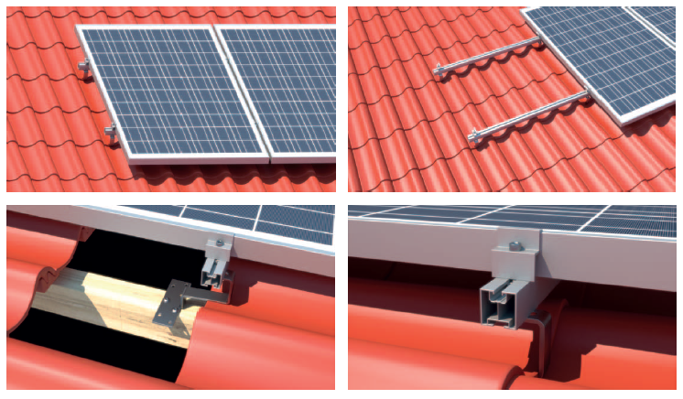
Montaż instalacji PV na dachu skośnym (1)

Slide 14
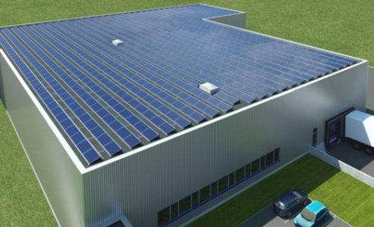
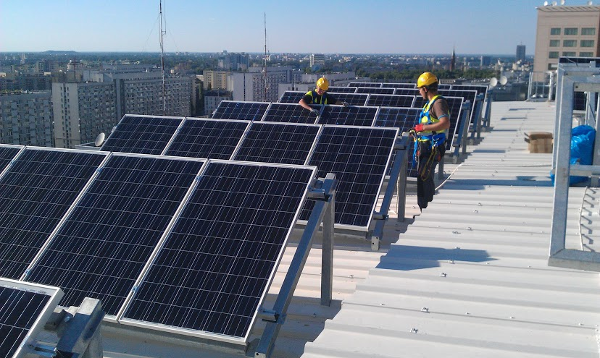
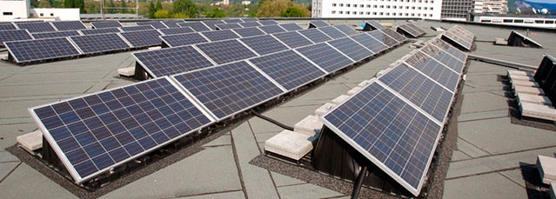
Montaż instalacji PV na dachu płaskim (2)

Slide 15
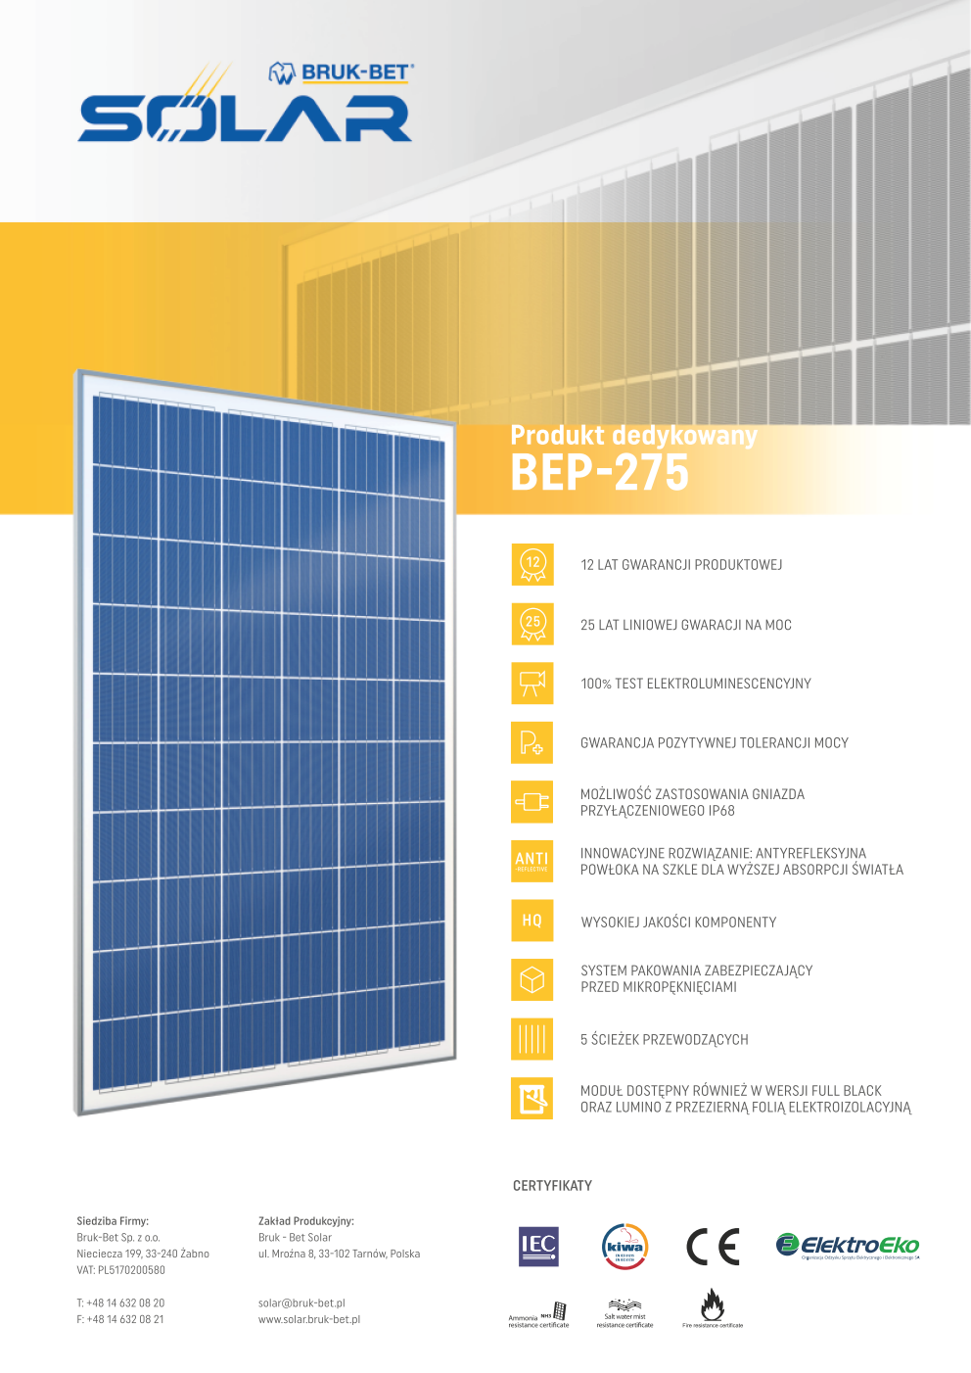

Slide 16
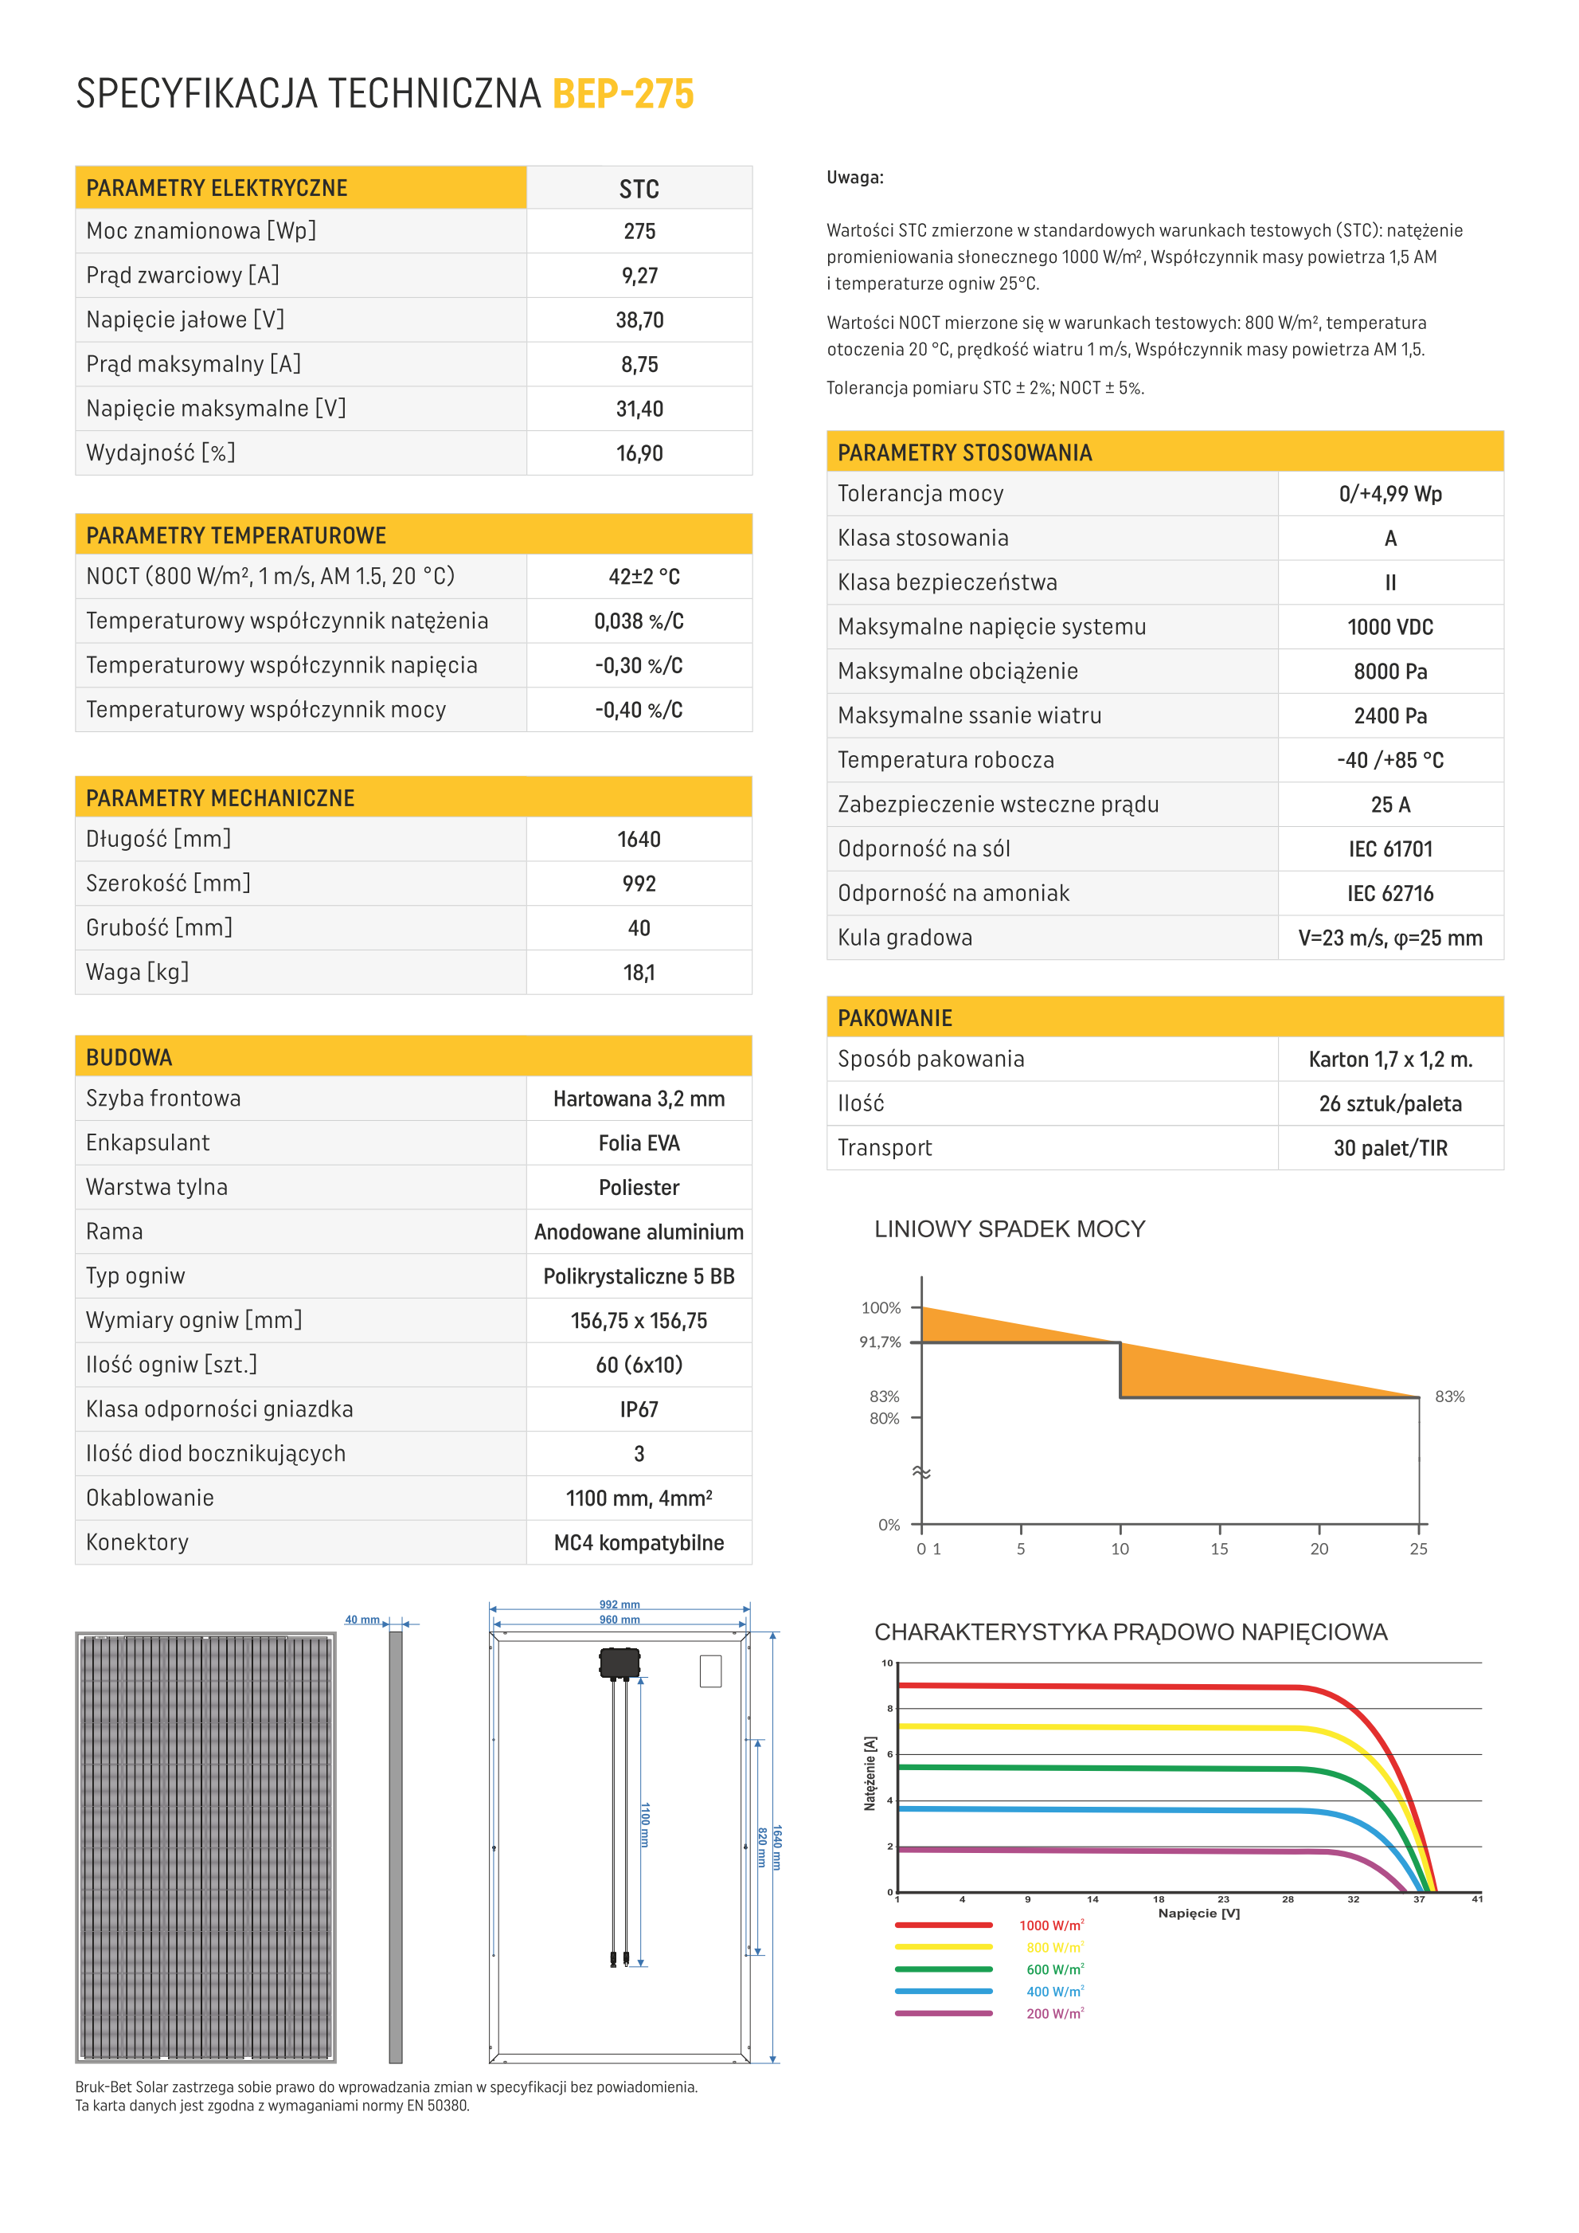

Slide 17
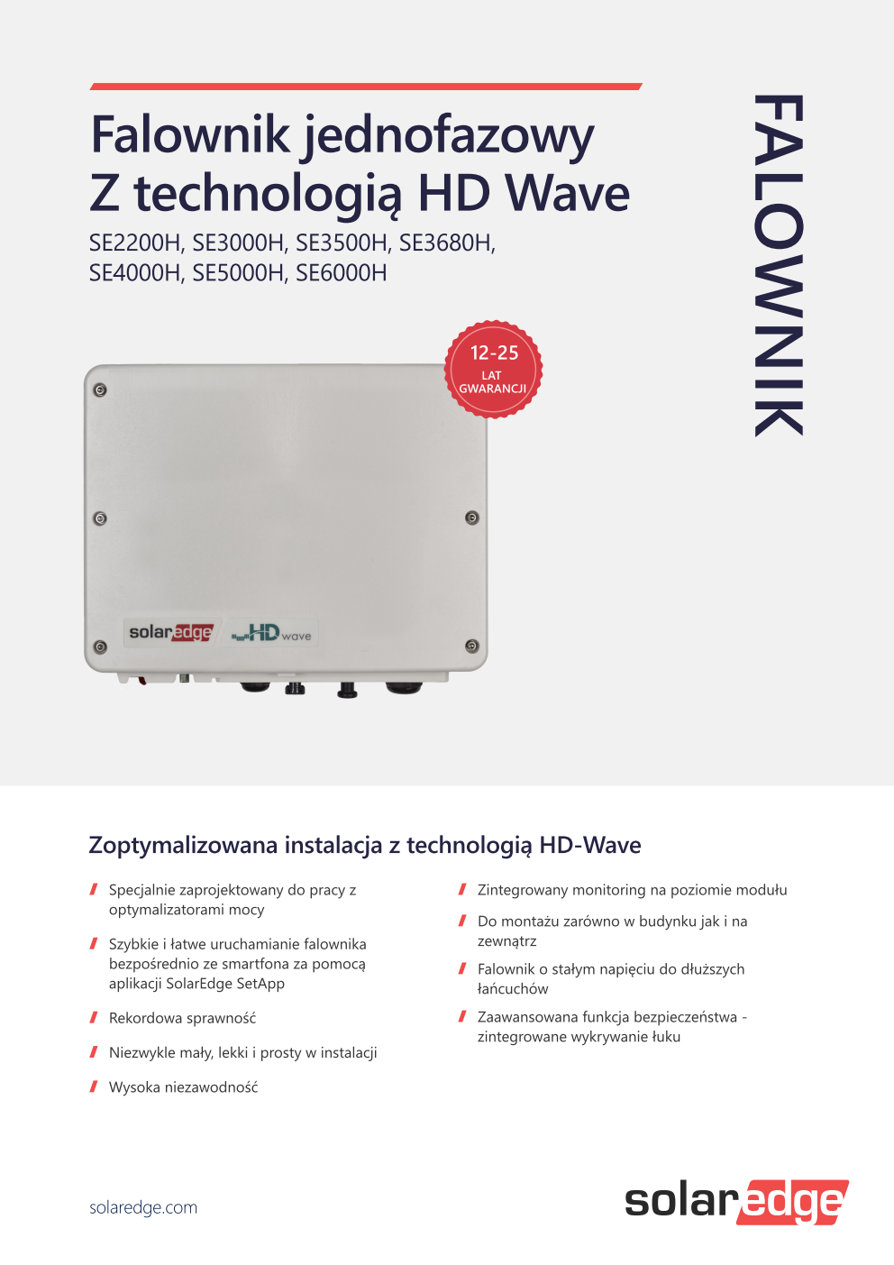

Slide 18
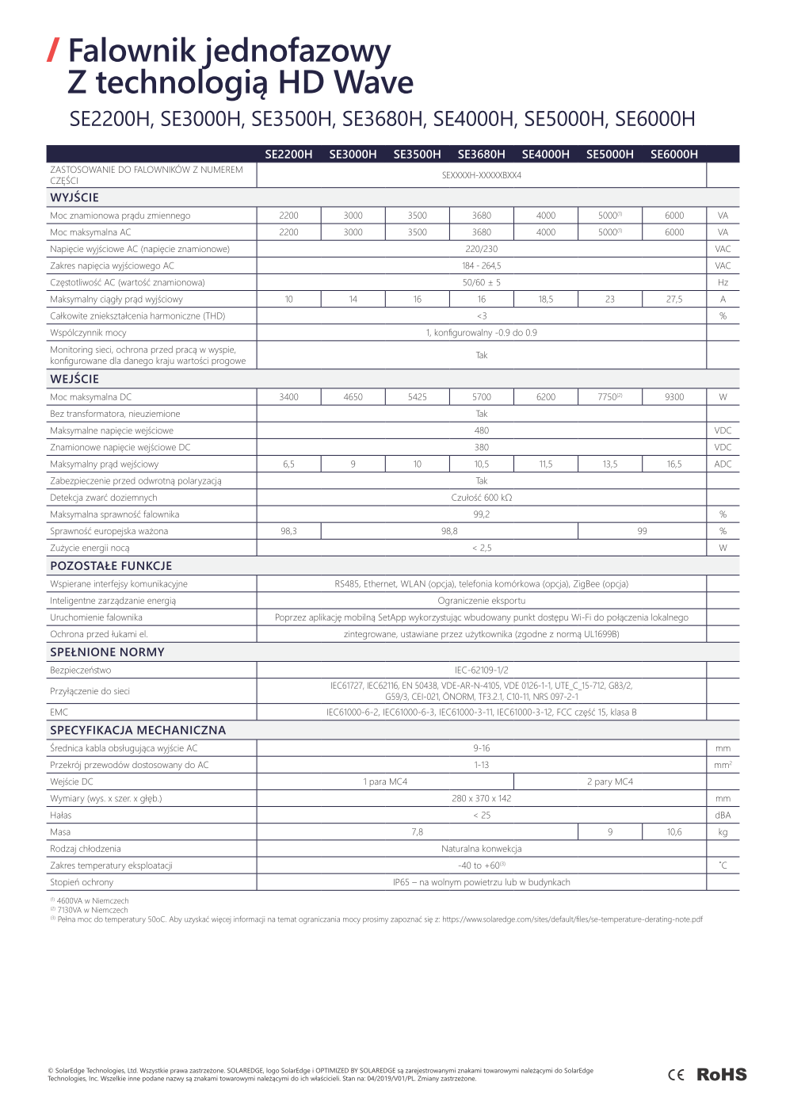

Slide 20
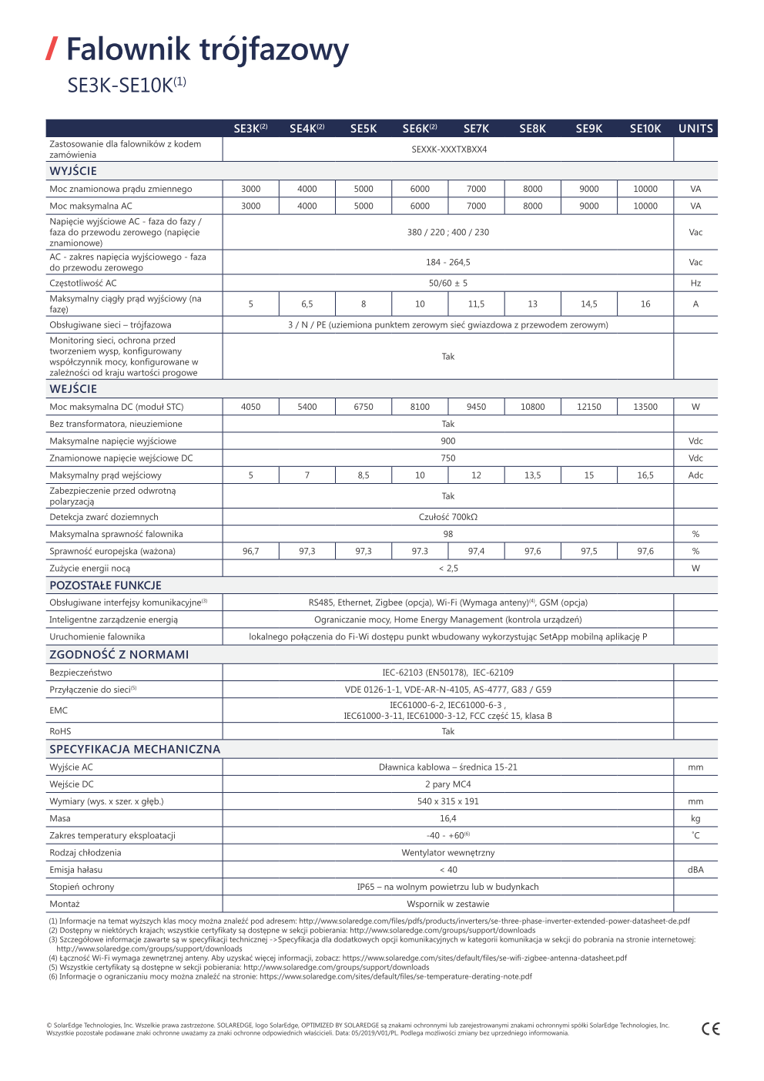

Slide 21
Porównanie konkurencyjności falowników trójfazowych oraz jednofazowych o mocy 3 kW
Mniejsza sprawność całego układu, ze względu na niskie napięcia uzyskiwane z systemów małej mocy – problem małej ilości modułów.
Większość obecnie dzisiaj stosowanych trójfazowych falowników posiada wysoką wartość napięcia nominalnego pracy falownika lub nawet napięcia startowego, najczęściej jest około 580V do 700V napięcie nominalnego oraz 180V napięcia startowego.
Przy małej liczbie modułów fotowoltaicznych, a coraz częściej systemy 3kW składają się z 11 lub nawet 10 modułów PV, istnieje ryzyko trudności osiągania wartości napięcia optymalnej pracy. 10 czy 11 modułów połączonych szeregowo w warunkach pracy w okresie letnim będzie dawać wartość napięcia pracy (Vmpp) 290 – 320V co jest daleko od napięcia nominalnego falownika, a to będzie prowadzić do pracy z niższą sprawnością.

Slide 22
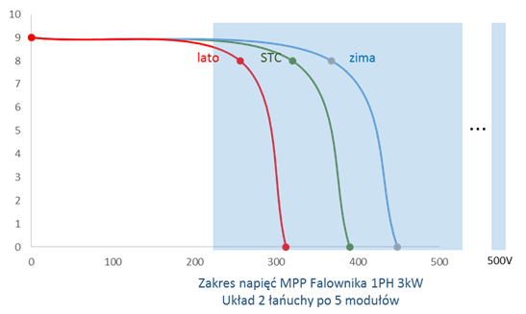
W przypadku podzielenia 10 modułów na dwa łańcuchy po 5 moduły, nie ma możliwości stosowania falownika trójfazowego. Poniżej wykres dla jednofazowego i trójfazowego falownika o mocy 3kW z zakresami napięć przy założeniu 10 modułów o mocy 300Wp podzielonych na dwa łańcuchy po 5 modułów podłączone do osobnych wejść MPPT. Widzimy, że dla falownika trójfazowego taka konfiguracja jest błędna

Slide 23
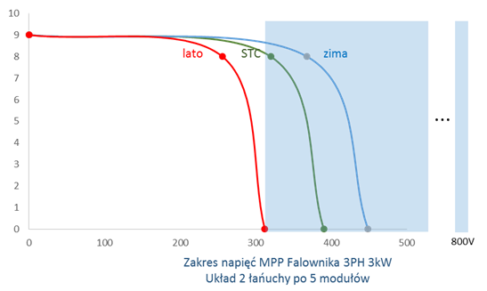
Falowniki trójfazowy – problemy z konfiguracją i z pracą falownika. Zakresy napięciowe mogą być problematyczne w okresie letnim (wysoka temperatura obniża napięcie modułów).

Slide 24
Systemy trójfazowe SolarEdge
W przypadku systemów SolarEdge trójfazowe falowniki wymagają zastosowania minimum 16 sztuk optymalizatorów mocy P300/P370/500 oraz 13 sztuk optymalizatorów mocy P404/P405/P505
Minimalna liczba optymalizatorów mocy jest związana z topologią systemu – falowniki trójfazowe SolarEdge pracują zawsze ze stałym napięciem 750V, aby uzyskać najwyższą sprawność konwersji DC/AC. Wiąże się to jednak z koniecznością zastosowania odpowiedniej ilości optymalizatorów mocy.
Także w systemie SolarEdge dzielenie łańcucha na dwie części będzie prowadzić do strat w produkcji, ponieważ nie ma możliwości aby moduł na różnych połaciach dachu „startowały” w tym samym czasie na przykład dla dachu wschodniego oraz zachodniego.

Slide 25
Porównanie produkcji systemu 3,2kW jednofazowego oraz trójfazowego
Dwa systemy o tej samej mocy z zastosowanie modułów 280Wp (12 sztuk) o sumarycznej mocy 3,36kWp
Produkcja z systemu jednofazowego jest o około 35% wyższa niż systemu trójfazowego

Slide 26
Wytrzymałość i bezawaryjność
System SolarEdge jednofazowy jest „nowocześniejszy”, niż trójfazowy ponieważ falowniki jednofazowe mają zaimplementowaną najnowocześniejsza technologię HD Wave zapewniającą dużą wyższą sprawność maksymalną (99,2% dla systemu jednofazowego vs 98% dla systemy trójfazowego).
Falowniki z technologią HD Wave nie mają w sobie kondensatorów elektrolitycznych, dlatego są mniej awaryjne i bardziej odporne na trudne warunki pracy.
Falowniki jednofazowe HD Wave z uwagi na większą sprawność generują mniej ciepłą, co jest istotne dla pracy w okresie letnim.
Falowniki jednofazowe są także cichsze, z powodu braku wentylatora, który z uwagi na wysoką sprawność falownika nie jest potrzebny (trójfazowy falownik zawsze ma min. jeden wentylator).

